Slide 1
Звёздный час
Растения и животные
Кировской области
Составила:
Суконщикова Надежда Сергеевна
учитель начальных классов
МКОУ гимназии г.Вятские Поляны
Кировской области
2012 год

Slide 2
ЗВЕЗДНЫЙ
Ч А С

Slide 4
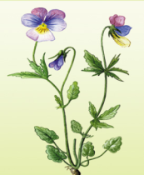
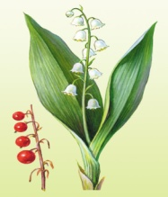
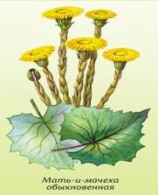
1 тур
Растения и птицы
1 фиалка 2 ландыш 3 мать–и–мачеха трёхцветная
Какое растение получило своё
название благодаря листьям?

Slide 5
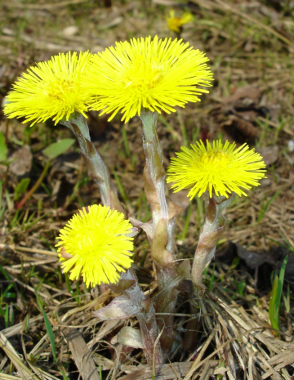
1 листья 2 цветы 3 цветы и листья
одновременно
цветы
Что у мать – и – мачехи весной появляется первым?

Slide 6
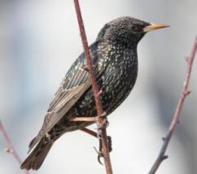
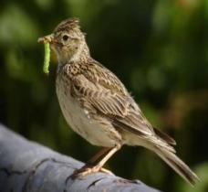
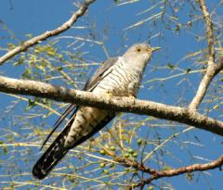
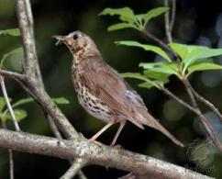
1. скворец
2. жаворонок
3. кукушка
4. дрозд
Для какой из этих птиц люди строят весной домики?
Возвращаясь на родину, перелётные
птицы строят гнёзда. Кто из данных птиц своего гнезда не делает?

Slide 8
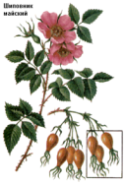
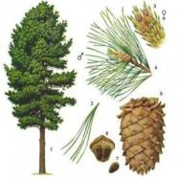
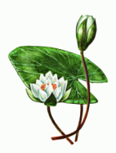
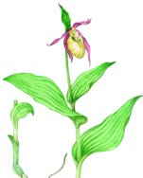
2 тур
Растения Красной книги Кировской области
3 сосна
сибирская
4 кувшинка
белая
5 венерин
башмачок
1 ландыш
2 шиповник
Это растение очень светолюбивое.
Его нижние ветки от недостатка света
отмирают, зато верхушки стоят с роскошными зелёными кронами.
Это растение называют «дикой розой».
Его плоды содержат большое количество витамина С,
больше, чем лимоны и апельсины.
Лекарственные препараты, которые делают из этого растения, укрепляют и улучшают работу сердца человека. Цветки растения используют для изготовления духов.
Орхидея - одно из самых красивых растений, которые растут на опушках, полянах, в зарослях кустарников. Его средний лепесток имеет форму туфельки .

Slide 9
Сложи пословицу
злись не как повевает весной метелица, всё
часом весной не отстанешь днем догонишь.

Slide 10
Сложи пословицу
Как не злись метелица, всё весной повевает.
Весной часом отстанешь — днём не догонишь.

Slide 11
Игра
со
Зрителями

Slide 12
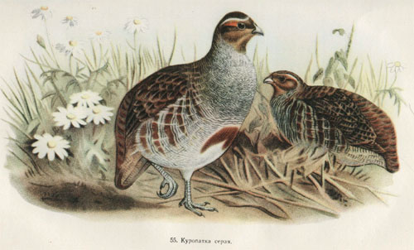
т у п к о р а а к
КУРОПАТКА

Slide 13
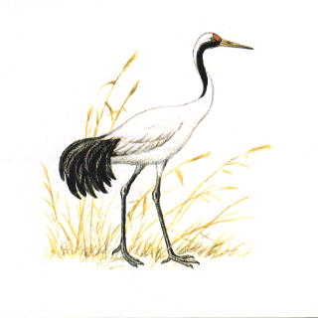
а у в л р ж ь
ж у р а в л ь

Slide 15
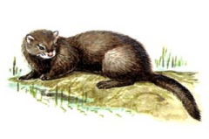
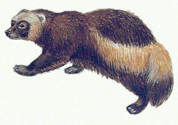
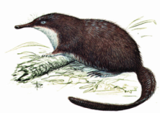
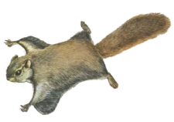
3 тур
Животные Красной книги
Кировской области
1 норка
2 росомаха
3 выхухоль
4 белка-летяга
Животное, о котором пойдёт речь, любит рыбу, раков, улиток, посещает курятники. Если его напугать,
он выпрыскивает сильнопахнущую жидкость. Отличный
пловец, великолепно ныряет, но плохо бегает. Люди
издавна охотятся на него из-за ценного меха. Отстрел
этого зверя строго контролируется.
Живой памятник природы- так называют этого зверя.
Его предки жили ещё 30 млн.лет назад. Живёт около водоёмов. Ест всё, что растёт и бегает: мелких животных, насекомых, личинки, растения. В настоящее время этих симпатичных животных осталось всего несколько сотен.
Демон севера, чёртов медведь - так ещё называют это животное. Оно может убить волка, догнать оленя или лося. Их количество сокращается. Сейчас они обитают в Канаде, Аляске.
Иногда встречаются у нас .

Slide 16
Поздравляем
победителей!

Slide 17
www.liveinternet.ru
http://wap.forum.galaktikalife.ru/viewtopic.php?f=108&t=594
http://900igr.net/kartinki/okruzhajuschij-mir/Krasnye-knigi-Rossii/066-Areal-obitanija-Vid-nakhodjaschijsja-pod-ugrozoj-ischeznovenija.html
http://nowa.cc/showthread.php?p=3638614
http://pesiq.ru/forum/showthread.php?t=575&pp=40&page=41
www.sail-of-hope.ru
http://vyshivka-shema.ru/kartinki-orhidei.html

Slide 18
Суконщикова Надежда Сергеевна
nikosvpk@mail.ru

